Slide 1

MGMP FISIKA SMA SE-ACEH TENGGARA
PANDUAN ASESMEN
PEMBELAJARAN FISIKA SMA
“Mengukur Pembelajaran, Membaca Bukti, dan Mendorong Perbaikan”

Slide 2


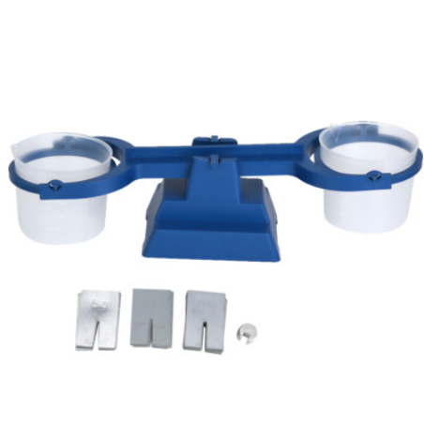

Mengapa Asesmen Sangat Penting?
Asesmen Bukan Sekadar Memberi Nilai
Asesmen Fisika merupakan alat navigasi pembelajaran yang bertujuan untuk:
Mengetahui ketercapaian tujuan pembelajaran Fisika.
Memperoleh bukti kuantitatif & kualitatif pemahaman siswa.
Mengidentifikasi miskonsepsi Fisika sejak dini.
Memberikan umpan balik (feedback) secara efektif.
Memperbaiki strategi & tindak lanjut pembelajaran.
PERTANYAAN PEMANTIK REFLEKTIF
“Apakah nilai 80 selalu berarti peserta didik sudah benar-benar memahami konsep Fisika yang dipelajari?”

Slide 3





Empat Dimensi Asesmen Fisika
Asesmen Fisika yang utuh mengukur empat komponen kompetensi terpadu:
1. KONSEP
2. PROSES
3. APLIKASI
4. KOMUNIKASI
Pemahaman mendalam terhadap prinsip, hukum, dan teori Fisika (misal: Hukum Newton, Termodinamika).
Kemampuan melakukan penyelidikan ilmiah, eksperimen, observasi, dan pemecahan masalah (problem solving).
Kemampuan menerapkan konsep dan persamaan Fisika dalam menyelesaikan fenomena kehidupan nyata.
Kemampuan menjelaskan alasan rasional, menyajikan data, memplot grafik, dan menyimpulkan hasil.
Sintesis Asesmen: Penilaian Fisika harus berimbang antara penguasaan teori matematika dan penalaran kualitatif kognitif siswa.

Slide 4

Karakteristik Asesmen Fisika
7 Karakteristik Asesmen yang Baik
Valid: Mengukur kompetensi sasaran secara akurat.
Siklus Utama Asesmen Pembelajaran
Reliabel: Konsisten dalam memberikan hasil pengukuran.
Tahap | Fokus Kegiatan
1. Assessment | Mengumpulkan informasi kemampuan awal/proses.
2. Evidence | Menganalisis data bukti hasil & proses berpikir.
3. Feedback | Memberikan balikan bermakna kepada siswa.
4. Improvement | Melakukan tindakan perbaikan pembelajaran.
Objektif: Memiliki kriteria & rubrik penilaian yang jelas.
Adil: Memberikan kesempatan setara bagi semua siswa.
Kontekstual: Berbasis fenomena nyata sekitar siswa.
Mendidik: Memberikan umpan balik konstruktif.
Berkelanjutan: Dilakukan terus-menerus selama proses.

Slide 5



Tujuan Asesmen Pembelajaran Fisika
5 Pertanyaan Kunci Guru
Pergeseran Fokus Penilaian
Melalui asesmen, guru Fisika wajib menemukan jawaban atas:
Tidak Cukup Bertanya:
“Berapa jawaban yang benar dari soal perhitungan ini?”
Apa yang sudah dipahami peserta didik?
Bagian mana yang belum dipahami?
Mengapa terjadi kesulitan/miskonsepsi?
Tetapi Harus Mampu Mengungkap:
“Bagaimana alur dan prosedur berpikir peserta didik hingga sampai pada jawaban tersebut?”
Bukti apa yang menunjukkan pencapaian?
Apa tindak lanjut terbaik selanjutnya?

Slide 6
Tiga Fungsi Utama Asesmen
Jenis | Waktu Pelaksanaan | Fungsi Utama | Contoh Penerapan Fisika
Asesmen Awal | Sebelum pembelajaran dimulai | Mengetahui kesiapan, prasyarat, dan pengetahuan awal siswa. | Pertanyaan diagnostik: “Apakah benda yang lebih berat pasti jatuh lebih cepat?”
Asesmen Formatif | Selama proses pembelajaran berlangsung | Memberikan umpan balik cepat dan memperbaiki strategi mengajar. | Prediksi fenomena → Eksperimen praktikum → Diskusi kelompok → Analisis grafik.
Asesmen Sumatif | Akhir lingkup materi / semester | Menentukan level pencapaian hasil belajar siswa secara kumulatif. | Soal pemecahan masalah kontekstual + Analisis data pengukuran + Penjelasan konsep.
Alur Waktu:
BEFORE (Kesiapan)
DURING (Proses & Feedback)
AFTER (Pencapaian Akhir)

Slide 7



Asesmen Diagnostik Fisika
Contoh Tes Diagnostik Miskonsepsi
Pernyataan Kasus:
Deteksi Pola Berpikir
“Jika sebuah benda bergerak dengan kecepatan konstan, maka gaya total yang bekerja pada benda tersebut pasti nol.”
Peserta didik memilih: [A] Setuju ATAU [B] Tidak Setuju
Tujuan Guru: Bukan sekadar mencari jawaban benar/salah, melainkan membongkar struktur intuisi & miskonsepsi siswa.
Instruksi Wajib: “Jelaskan alasan Fisika di balik jawabanmu!”

Slide 8











Teknik Asesmen Formatif
Ragam Teknik Formatif Fisika
Contoh Teknik Exit Ticket
Sebelum siswa meninggalkan kelas Fisika, siswa menjawab:

Slide 9




Asesmen Sumatif Komprehensif
Bentuk Asesmen Sumatif
Tes Tertulis & Pilihan Ganda Kompleks (MCMA)
Studi Kasus Keselarasan Asesmen
Target Kompetensi:
Soal Uraian Berbasis Penalaran Fenomena
"Melakukan penyelidikan eksperimen ilmiah Fisika."
Proyek Alat Fisika & Portofolio Laporan
Kurang Tepat:
Unjuk Kerja Praktikum Laboratorium
Sangat Tepat:
Prinsip Utama Keselarasan: Bentuk asesmen wajib selaras dengan kompetensi target.

Slide 10








6 Aspek Kompetensi Fisika
🧠 Pemahaman Konsep
📊 Literasi Data
🧮 Numerasi Fisika
Memahami hukum, prinsip, dan hubungan antarbesaran secara utuh.
Membaca tabel, memplot grafik, dan menginterpretasi hasil ukur.
Menggunakan persamaan matematika secara bermakna (bukan sekadar rumus hafalan).
🔬 Keterampilan Proses
💡 Penalaran Ilmiah
🌎 Aplikasi Nyata
Mengamati, mengukur, menyelidiki, menganalisis, dan menyimpulkan.
Memberikan argumentasi sebab-akibat berbasis bukti eksperimen.
Menghubungkan prinsip Fisika dengan teknologi dan kehidupan sehari-hari.

Slide 11





Alur Merancang Instrumen Asesmen
Alur linier penyiapan asesmen dari tujuan hingga balikan:
Tujuan Pembelajaran
Kompetensi Bukti
Indikator
Bentuk & Instrumen
Umpan Balik
Kategori TP
Target Bukti
Kriteria Sukses
Soal/Rubrik
Tindak Lanjut
Contoh Kasus Penerapan:
Tujuan: Peserta didik mampu menganalisis hubungan gaya (F), massa (m), dan percepatan (a) pada Hukum II Newton.
Instrumen: Penyajian fenomena kontekstual + Pembuatan grafik + Perhitungan bermakna + Penyusunan argumentasi logis.

Slide 12
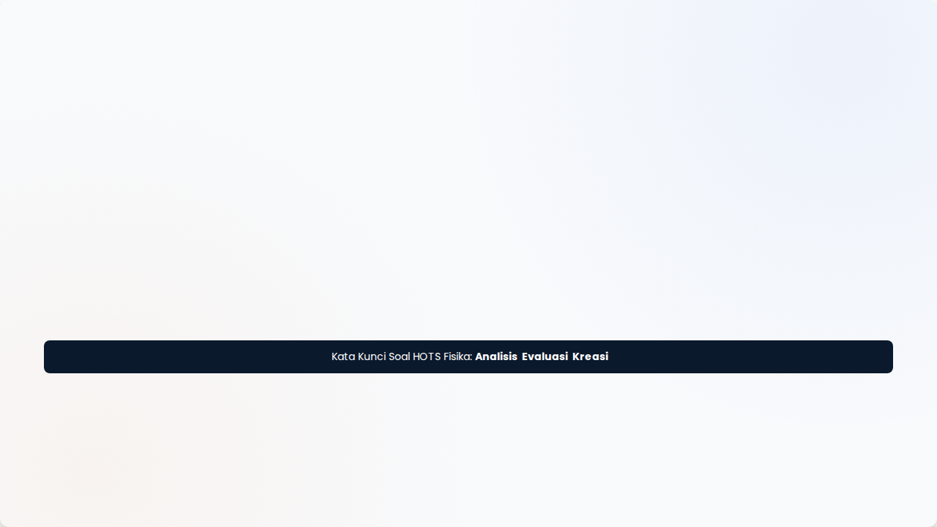




Asesmen HOTS & Literasi Fisika
LEVEL 1: LOTS
LEVEL 2: HOTS
LEVEL 3: HOTS
LEVEL 4: HOTS
Sederhana
Analisis
Evaluasi
Kreasi
Hitung percepatan benda jika diketahui gaya 10 N dan massa 2 kg.
Bandingkan data grafik 2 benda berbeda gaya & massa, tentukan mana percepatan terbesar + alasan.
Siswa A menyimpulkan "Massa besar = pasti percepatan besar". Apakah kesimpulan ini tepat berdasarkan data?
Rancang prosedur percobaan sederhana untuk menguji hubungan gaya dan percepatan di laboratorium.

Slide 13


Rubrik & Umpan Balik Efektif
Aspek Penilaian | Kriteria Penilaian Kualitatif
Pemahaman Konsep | Ketepatan identifikasi hukum/prinsip Fisika yang relevan dengan fenomena.
Perhitungan & Data | Ketepatan matematis, analisis tabel/grafik, serta kebenaran satuan SI.
Argumentasi Ilmiah | Kekuatan alasan rasional berbasis bukti eksperimen dan teori Fisika.
❌ Umpan Balik Kurang Efektif:
“Jawaban kamu salah. Pelajari lagi bab ini!”
✅ Umpan Balik Konstruktif:
“Konsep dasar sudah tepat, namun periksa kembali hubungan resultan gaya dan arah percepatan pada grafik.”

Slide 14

Refleksi Pembelajaran Fisika
5 Pertanyaan Reflektif Guru
Apakah asesmen saya mengukur tujuan pembelajaran secara utuh?
Apakah soal saya lebih banyak mengukur hafalan daripada penalaran?
“Jika asesmen adalah cermin pembelajaran, apa yang terlihat dari cermin pembelajaran Fisika kita saat ini?”
Apakah peserta didik mendapatkan umpan balik yang bermakna?
Apakah hasil asesmen digunakan untuk perbaikan strategi mengajar?
Apakah asesmen memberikan kesempatan setara bagi seluruh siswa?
— Refleksi MGMP Fisika SMA Se-Aceh Tenggara

Slide 15



Rangkuman & Komitmen Bersama
5 Pilar Asesmen Fisika
Komitmen MGMP Fisika
Mengukur: Memperoleh bukti ketercapaian nyata.
“Merancang asesmen yang valid, kontekstual, bermakna, berkeadilan, dan mampu mengungkap cara berpikir peserta didik.”
Memahami: Menganalisis alur dan cara berpikir siswa.
Umpan Balik: Memberikan panduan perkembangan.
Memperbaiki: Menyempurnakan strategi mengajar.
Mendorong: Menjadikan asesmen sarana belajar.
Terima Kasih
MGMP Fisika SMA Se-Aceh Tenggara | 2026

